Slide 1
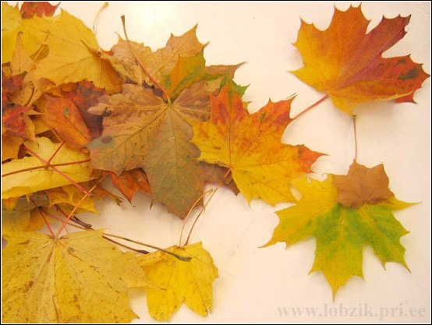


2 класс
УРОК
РУССКОГО ЯЗЫКА

Slide 2

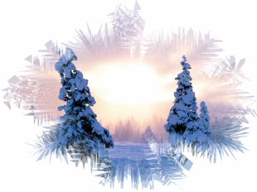

Notes:
Дорогие, ребята! В нашем северном крае суровая зима, а я предлагаю весёлой дружной группой отправиться в путешествие. Согласны? (По щелчку появляется изображение группы детей). Путешествовать мы будем с любимым сказочным героем. Хотите узнать с кем?

Slide 3

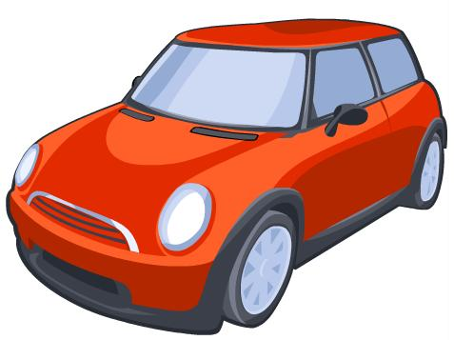
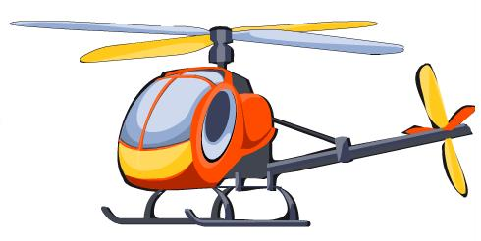

УРОК -
ПУТЕШЕСТВИЕ
«В стране языка
Много правил и тайн.
Будь настойчивым ты,
И всё это узнай!»
Notes:
(слайд 1) Ребята, вы любите путешествовать? Путешествовать можно на разных видах транспорта. Называйте их!

Slide 4
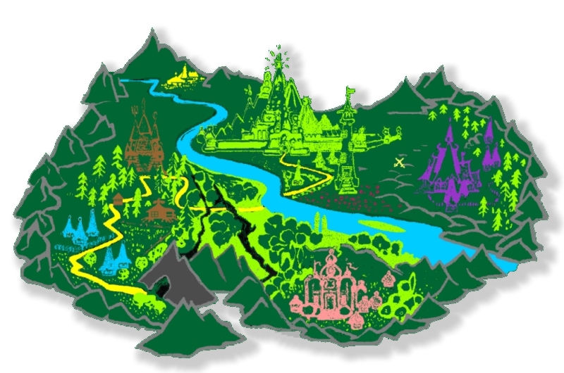

Notes:
( слайд 2) Я предлагаю вам отправиться в путешествие на весёлом паровозике. Согласны?

Slide 5
СТРАНА
СОЧЕТАНИЙ
ЧА - ЩА
ЧУ -ЩУ
ЖИ - ШИ
Notes:
(слайд 3) На весёлом паровозике мы прибыли в Страну Сочетаний «жи-ши, ча-ща, чу-щу». Сформулируем тему нашего урока: «Слова с сочетаниями жи-ши, ча-ща, чу-щу». На уроке мы обобщим знания о шипящих звуках, продолжим вырабатывать навык правописания слов с сочетаниями жи-ши, ча-ща, чу-щу. Во время путешествия мы должны быть добрыми, внимательными и должны не забыть взять знания, которые мы уже приобрели на уроках русского языка.

Slide 6
" ЧИСТОПИСАНИЕ "
СТАНЦИЯ
ЧА - ЩА
ЧУ -ЩУ
ЖИ - ШИ
Notes:
(слайд 4) Наш паровозик прибыл на станцию «Чистописание». Открываем тетради. Запишем дату и вид работы. Повторим правило правописания данных сочетаний, запишем их. Среди названий видов транспорта, на которых можно путешествовать, было слово на тему урока. Запишем это слово. (пишут, комментируя: машина). Как называется человек, управляющий поездом? (Машинист). Запишем, подчеркнём орфограммы. Как называются эти слова? (Однокоренные). Выделим корень.

Slide 7
" ШИПЯЩИЕ "
СТАНЦИЯ
ЧА - ЩА
ЧУ -ЩУ
ЖИ - ШИ
Notes:
(слайд 5) Наш паровозик прибыл на станцию «Шипящие».
Какие шипящие вы знаете? ([ж], [ш], [ч” ], [ щ“]). Какие из них твёрдые? Назовите мягкие шипящие звуки.
Игра «Назови шипящий звук».
Я буду произносить слова, если в слове есть шипящий звук, хлопаете в ладоши.
Чернила, цветок, час, журнал, широкий, цена, жара, зовёт, шутка, щель, стол, звонок, шнур, щётка.

Slide 8
"ДИКТАНТ по КАРТИНКАМ"
СТАНЦИЯ
ЧА - ЩА
ЧУ -ЩУ
ЖИ - ШИ
Notes:
(слайд 6).Наш паровозик прибыл на станцию «Диктант по картинкам».

Slide 9

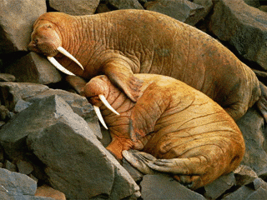
Notes:
(слайды 7-9) Запишите названия изображений, изученные сочетания подчеркните: снежинки, ландыши, моржи, шиповник, ёжик, хижина (небольшой бедный домик), жирафы, кувшинка, щука.

Slide 10
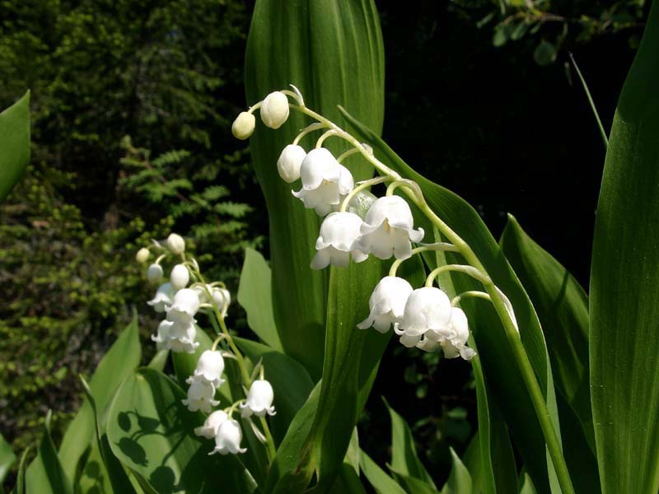

Slide 11
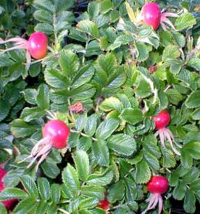

Slide 12
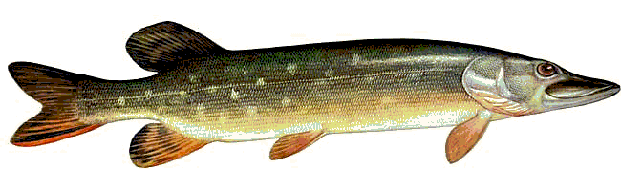
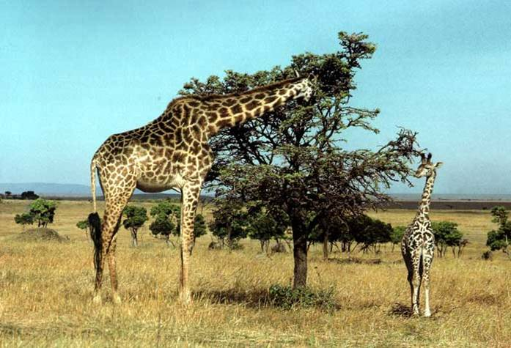
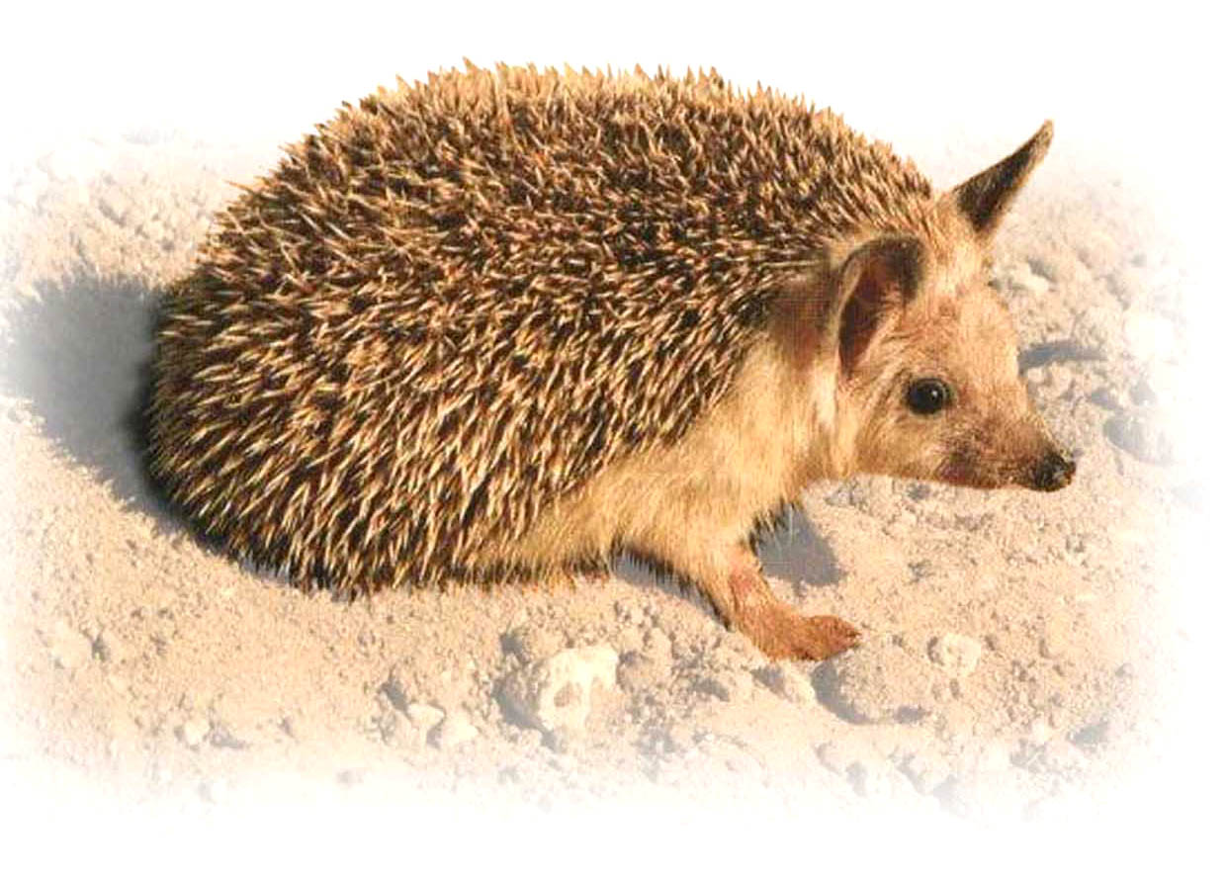

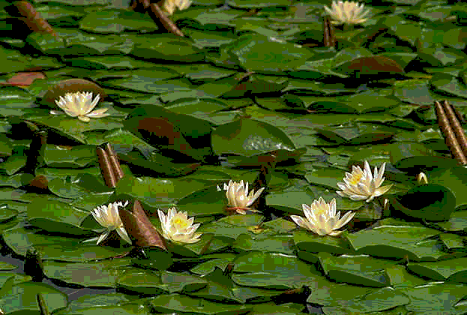


Slide 13
" ПОЧТОВАЯ "
СТАНЦИЯ
ЧА - ЩА
ЧУ -ЩУ
ЖИ - ШИ
Notes:
(слайд 10) Мы прибыли на станцию «Почтовая».

Slide 14


Летом я со своей сабакой булькой жыл на даче. Дачя была у рики. Утром я пошёл на речьку. Над вадой кружились чяйки. Я поймал щюку и два лещя.
Notes:
(слайд 11) Нам пришло письмо от Незнайки. Давайте прочитаем.
Летом я со своей сабакой булькой был на даче. Дачя была у рики. Утром я пошёл на речьку. Над вадой кружились чяйки. Я поймал щюку и два лещя.
- Незнайка допустил ошибки. Давайте поможем ему найти эти ошибки, объясним правильное написание, чтобы он больше не допускал ошибок.
Спишите самостоятельно этот текст в тетрадь. Орфограммы подчеркните.
Скажите, почему Незнайка допустил так много ошибок? Зачем на уроке нужно быть внимательным? Зачем надо знать правила?

Slide 15
"БУДЬ ВНИМАТЕЛЕН!"
СТАНЦИЯ
ЧА - ЩА
ЧУ -ЩУ
ЖИ - ШИ
Notes:
(слайд 12) Мы прибыли на станцию «Будь внимателен!»

Slide 16
Иду (щ), сыр (ж),
пилят (щ), люки (щ),
малина (ш), липы (ш),
пила (щ).
Notes:
(слайд 13) В данных словах подчёркнутые буквы замените буквами, указанными в скобках. Напишите полученные слова, но будьте внимательны: среди этих слов есть три слова, в которых замена букв невозможна. Работайте в парах.
Иду (щ), сыр (ж),
пилят (щ), люки (щ),
малина (ш), липы (ш),
пила (щ).

Slide 17
Ищу,
машина,
шипы,
пища.
ПРОВЕРЬ СЕБЯ!
Notes:
Слайд 14) Проверим работу: ищу, машина, шипы, пища.

Slide 18
" ИТОГОВАЯ "
СТАНЦИЯ
ЧА - ЩА
ЧУ -ЩУ
ЖИ - ШИ
Notes:
(слайд 15) Наше путешествие подходит к концу. Подведём итоги работы.

Slide 19

повторил
Я
смог
могу похвалить
себя и своих
друзей за
Notes:
(слайд 16)
Дети заканчивают предложения: Я повторил…, Я смог…, Я могу похвалить себя и своих друзей за …
Всем спасибо за работу.

Slide 20



МОЛОДЦЫ!

